Slide 1


BEGINNER EV3 PROGRAMMING Lesson
موضوع الدرس: أمر التكرار (Loop)
By: Droids Robotics
تعريب : أ. عبد الملك حلواني

Slide 2
أهداف الدرس
أن نتعلم كيف يتم تكرار الأوامر
أن نتعلم كيف نستخدم أمر التكرار (Loop Block)

Slide 3

تكرار الفعل
كيف يمكن برمجة الروبوت ليلتف حول صندوق ما باستخدام الأوامر التي نعرفها الى الآن؟
(سر الى الأمام+ دوران) + (سر الى الأمام+ دوران) ...
أمر التكرار يجعل من تكرار مهمة ما عدة مرات سهلا
نصيحة:
هل هناك طريقة أسهل من صف الأوامر في خط طويل؟

Slide 4

أمر التكرار
أمر التكرار يجعل من تكرار مهمة ما عدة مرات سهلا
استمر في تنفيذ الأمر ... الى الأبد، عدد محدد، حتى يحدث شيء ما (قراءة حساس أو غيره)

Slide 5
التحدي
نكتب برنامج لجعل الروبوت يسير حول الصندوق حتى يتم الضغط على حساس اللمس. استخدم أمر التكرار.

Slide 6
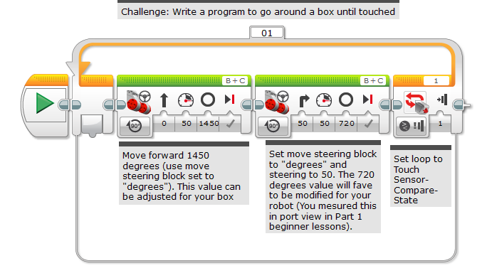
الحل

Slide 7
CREDITS
This tutorial was created by Sanjay Seshan and Arvind Seshan from Droids Robotics.
More lessons are available at www.ev3lessons.com
Author’s Email: team@droidsrobotics.org
قام بتعريب هذا العمل الأستاذ عبد الملك حلواني، البريد الإلكتروني: ahalawani@live.com
This work is licensed under a Creative Commons Attribution-NonCommercial-ShareAlike 4.0 International License.

